Slide 1

RPA를 통한 업무자동화

Slide 2
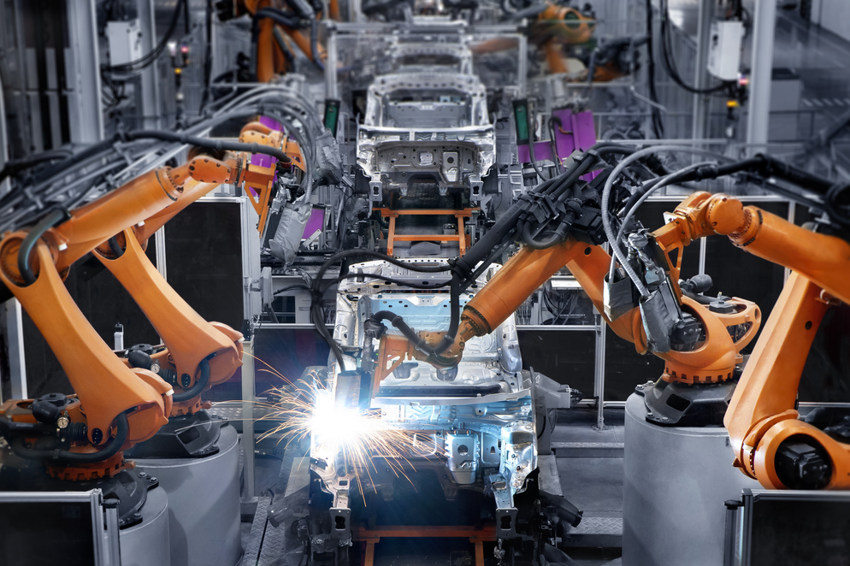
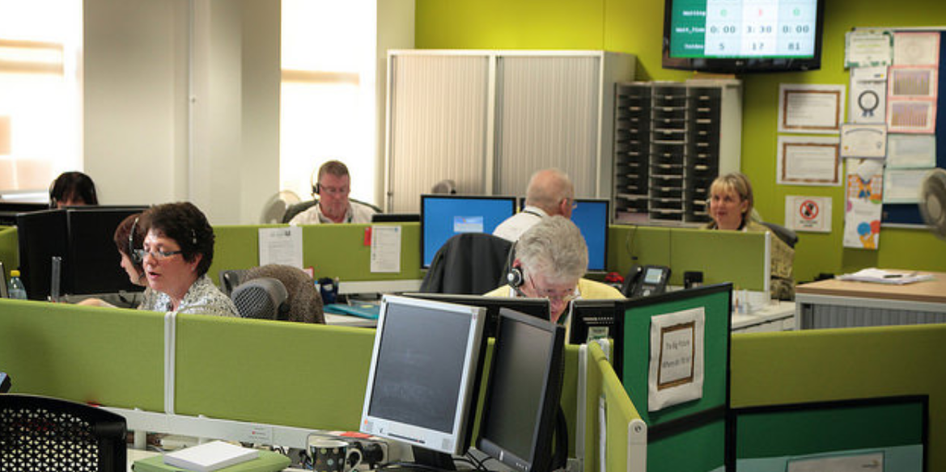
RPA 추진배경 - 1
Factory Automation (스마트 팩토리)
Office Automation (스마트 오피스)
이미 로봇은
대량 생산 및 위험한 공정이 많은
공장 및 산업현장에서
사람의 노동을 대체하고 있음
하지만,
Office에서는 아직
반복적이고 정형화된 사무 업무가
비효율적으로 처리되고 있음

Slide 3


RPA 추진배경 - 2
업무 환경 변화에 따라 스마트한 업무 방식이 일상화 될 수 있는 환경이 필요
➔ 인원 부족과 일하는 방식개혁, 시스템의 난립과 연결 업무의 증가
대외 업무환경 이슈
대내 업무환경 이슈
▶ 주52시간 법정 근무시간 제한
- 일과시간 외 잔업 또는 주말 근무 이슈발생
▶ 업무 효율성 향상을 위한 IT기술 적용 확대 추세
- 인력 수급 불균형 해소 및 수익성 제고를 위한 신기술 적용
근로시간 단축에 따른 업무 효율성 이슈 대두
▶ 시스템 수기 / 시스템 간 중복업무 존재
▶ 비효율 업무 처리에 대한 비용 부담 증가
- 단순 업무에 대한 고비용 현상발생 (직원 추가 고용 등)
비효율 업무에 대한 인력의 추가 고용과 비용 증가
“ 업무 환경 변화에 대한 일하는 방식 개선 필요＂
지속적 단순/반복, 비효율 업무 발굴
업무 프로세스 및 시스템 개선
창의적 고부가 가치 업무에 집중
자동화 Tool을 활용한 업무 대체
효과
업무 대체로 확보된 시간을 활용한 업무 프로세스, 시스템 등 개선 ➔ (업무 효율성 증대 및 생산성 극대화를 위한 개선]
개선발굴된 비효율 업무에 대한 자동화 Tool을 활용하여 업무를 대체 ➔ (정형화된 단순 반복 작업에 대한 시간 최소화)

Slide 4
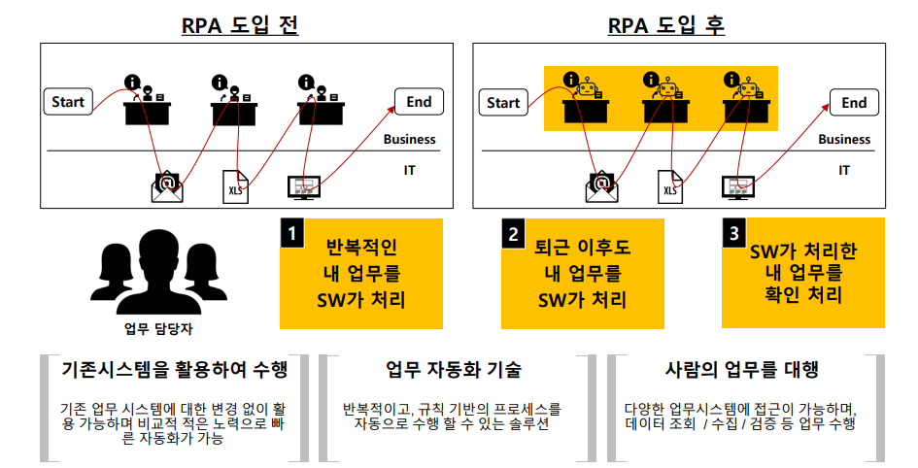
RPA (Robotic Process Automation)
▶사무 업무에서 로봇S/W에 의한 업무 자동화는…
사람이 수행하는 반복적인 업무를 소프트웨어를 통해 자동화하는 기술로서 이는 단순 반복 작업에 대한 시간 및 인건비를 감소 시키고
사람은 보다 부가가치가 높은 업무에 집중하여 전문성을 높이며 업무 만족도를 높일 수 있다.

Slide 5
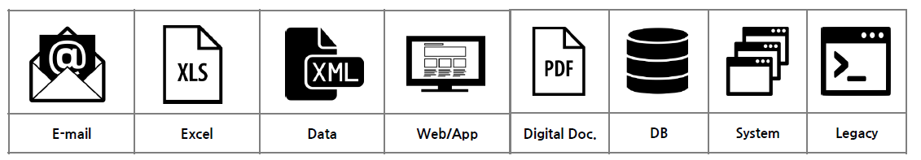
RPA 적용범위
▶RPA로 수행 가능한 업무
대상업무 선정기준 |  | RPA로 수행 가능한 업무
요건 | 반복적인 업무 | ■ 웹사이트, 앱 로그인 ■ 시스템에 접속하여 데이터 추출 ■ 조건에 해당하는 규칙 수행 ■ 시스템에 데이터 입력 ■ 이메일 보내기 ■ 파일 또는 폴더 옮기기 | ■ 데이터 추출. 편집된 파일 저장위치 저장■ 데이터 비교/분석을 통한 오류 검증 ■ 정보 검색, 업데이트 및 수집/분석
 | 구조화된 프로세스
 | 규칙기반 업무
대상 | 대량의 데이터 처리
 | 서로다른 시스템 인터페이스
 | 노동집약적/반복적

Slide 6
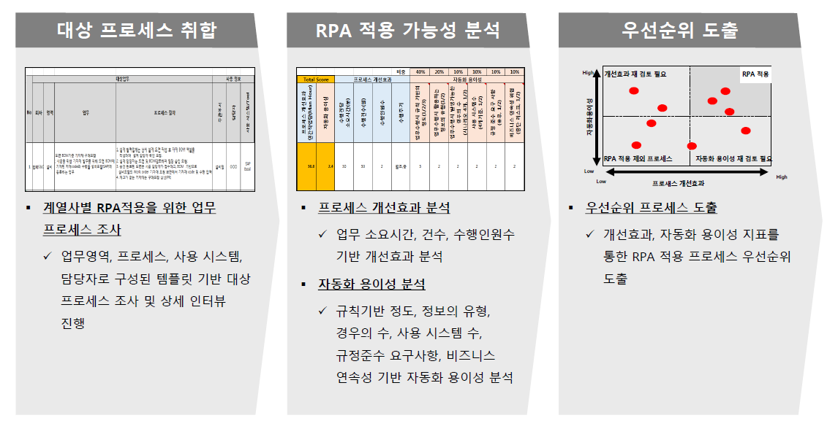
RPA업무 식별 절차
▶RPA업무 식별절차
자동화 용이성[단순.명확성] ↑ & 효과[절감시간] ↑ 순서로 과제 산출함

Slide 7
RPA 과제 주요사례
■ 자동차부품사 [ 4개 社 ]
1. Vaatz EO, BOM정보가공/도면다운 및
PLM업로드 자동화
2. 원산지증명서 발급 자동화
3. 수출신고필증 업로드 자동화
4. 국내출장(외근) 여비정산 SAP전표작성 자동화
5. 오토웨이 메일저장 및 공유자동화
6. 금형표준화 계약서 작성 및 결제상신 자동화
7. HKMC생산실적 자동조회 및 실적 다운로드
8. 현대차 자재 소요량 계획 업로드
9. 세금계산서 승인 자동화
10. 고객사별 크레임 보고서 자동화
11. 협력사 원산지확인서 취합 자동화
12. 연차촉진 업무협조전 자동화
13. 보증보험 전자서명 자동화
14. 4대보험 취득/상실신고 자동화
15. 수입비용정산 자동화
16. 수입PO 자동생성 및 발송 자동화
17. 납촉관리 업무 자동화
18. 외주협력사 비용 구매청구 자동화
19. 일 생산실적 집계 확인
■ LG 협력사 [ 4개 社 ]
LG 사급발주 자동화
CPC시방현황 확인 및 전자결제 자동화
LG BOM다운로드, ERP업로드 자동화
LG입고, ERP출하 DATA비교
월배차시스템 자료집계 자동화
출하실적 ERP등록
검사측정DATA 변환 리포트 자동화
출하검사 시방확인 업무 자동화
Shot 메일회신 자동화
금형 경.중수리 실적 메일회신 자동화
사급P.O조회 및 주문서 작성 자동화
LG단가입력 다운. ERP업로드
무작업 집계 리포트.메일회신 자동화
미회신 마감 및 알람 자동화
물동량 다운로드 및 문서편집.메일 자동화
초과근무 현황 메일 자동화
공정불량율 집계 메일 자동화
상계전표 처리 자동화

Slide 8
RPA 효과
▶RPA 도입으로 조직이 어떻게 개선 되었습니까?

Slide 9
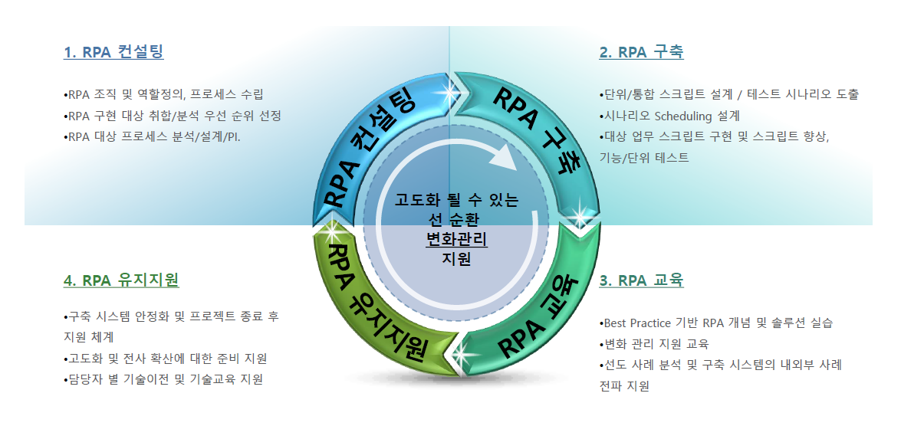
RPA 사업영역
▶RPA 도입 구축을 위한 주요범위 항목
유니크, 삼천산업
유니크(5), 삼천산업(14), 해송(1), 가온(2), ...
프레임워크 개발 [ 유지보수 용이, 로그기록관리 ]
강사 준비 [2명]

Slide 10
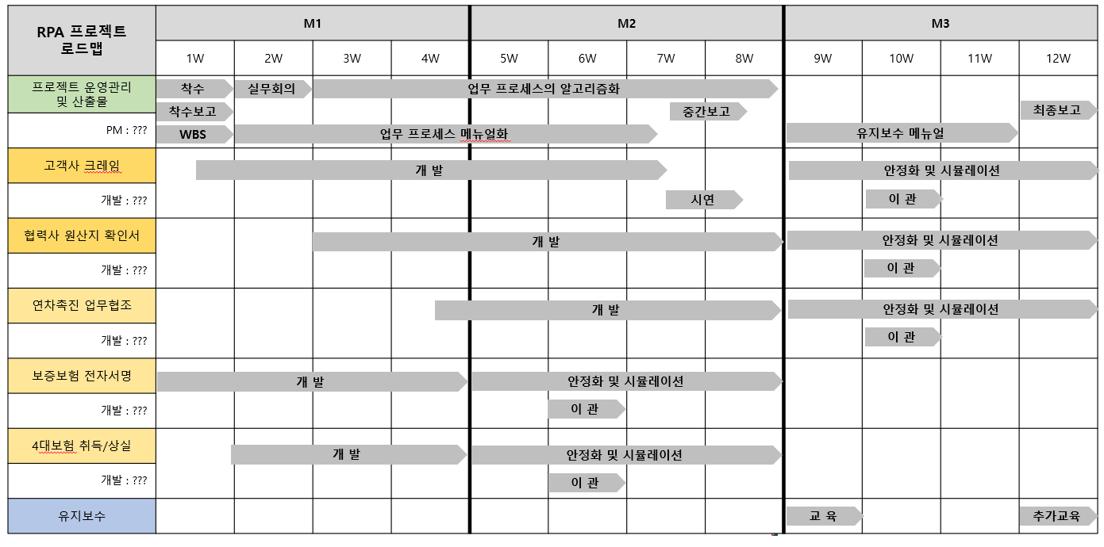
RPA 구축 [ 기간 : 3개월, 과제 : 5개 내외 --- 약 3천만원 ]
샘 플

Slide 11
RPA 기초교육 커리큘럼 [ 교육기간 : 4일, 시간 : 32Hr --- 400만원 ]
1일차 : RPA가 무엇인가?
RPA Development
> UiPath Studio설치하기
> UiPath Studio인터페이스 구성
> RPA실습파일 다운로드
RPA 기초이론
> 알고리즘, 순서도
> 변수
2일차 : RPA 기초이론
> 조건문
> 반복문
UI 자동화 구성하기
> 레코딩 이론 및 실습
예제 따라하기
응용하기 실습
3일차 : UI DATA추출하기
> Get Text
> Screen Scraping
> Data Scraping
예제 따라하기
응용하기 실습
4일차 : UI 수정하기
> Selector이론 및 활용
> Data 가공하기 [ 테스트,시간,배열 ]
엑셀 & Data테이블
디버깅
예외처리
종합 예제 따라하기
종합 응용하기 실습
샘 플

Slide 12
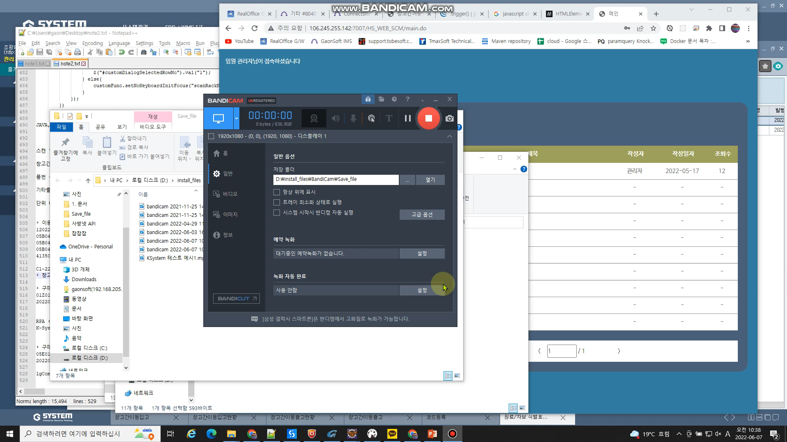
RPA 예시 (K-System, Excel)

Slide 13
감 사 합 니 다

